Slide 1
教科書輪講 第1回 プログラミングコンテスト攻略のためのアルゴリズムとデータ構造 第2章
石田研
M1 賀来智博
kaku@cb.cs.titech.ac.jp

Slide 2
本日の内容
アルゴリズム
計算量とは
計算量の比較
例題

Slide 3
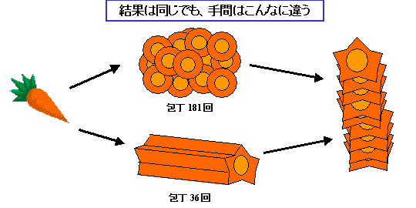
アルゴリズム
コンピューターで計算を行う時の、計算方法のこと 同じ問題に対しての計算方法でも、やり方によって、 高速であったり、メモリ消費量が少なかったり 善し悪しがあるので、状況に応じて使い分けましょう
http://research.nii.ac.jp/~uno/algo_3.htm

Slide 4

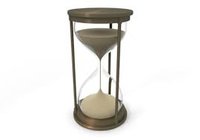

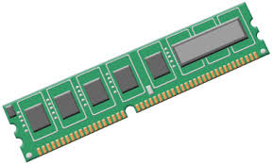

計算量とは
アルゴリズムには効率の良さがある
・時間計算量：プログラムの実行に必要な時間を評価する。
本教科書では こっちを扱う
・領域計算量：プログラムの実行に必要な記憶領域を評価する。

Slide 5

計算量の表記
計算量は$O$表記法で表される $n$を問題の入力サイズとしたとき $O(g\left(n\right))$は計算量が$g\left(n\right)$に比例することを表す 与えられた問題には入力の上限があるので、 それを元にアルゴリズムの評価を行なう

Slide 6
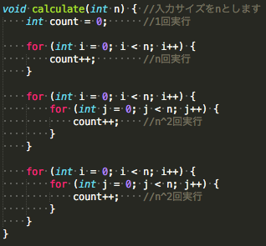
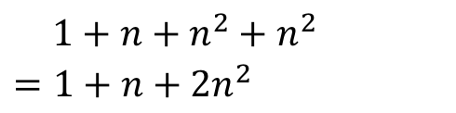
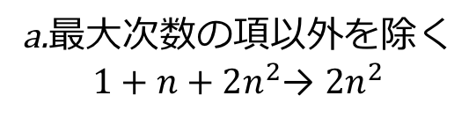


計算量の求め方
1)プログラムのステップ数を数える
2)プログラム全体の ステップ数を数える
$$1+n+n^{2}+n^{2} \\ =1+n+2n^{2}$$
3)不要なものを除く
a.最大次数の項以外を除く $1+n+2n^{2}$→ $2n^{2}$
b.係数を除く $2n^{2}$→ $n^{2}$
このコードの$計算量はO(n^{2})$

Slide 7
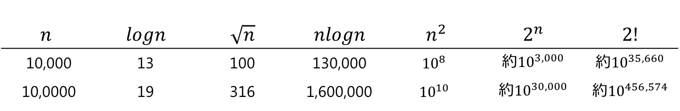
計算量の比較
$$n$$ | $$logn$$ | $$\sqrt{n}$$ | $$nlogn$$ | $$n^{2}$$ | $$2^{n}$$ | $$2!$$
10,000 | 13 | 100 | 130,000 | $${10}^{8}$$ | 約${10}^{3,000}$ | 約${10}^{35,660}$
10,0000 | 19 | 316 | 1,600,000 | $${10}^{10}$$ | 約${10}^{30,000}$ | 約${10}^{456,574}$
SAFE
OUT

Slide 9
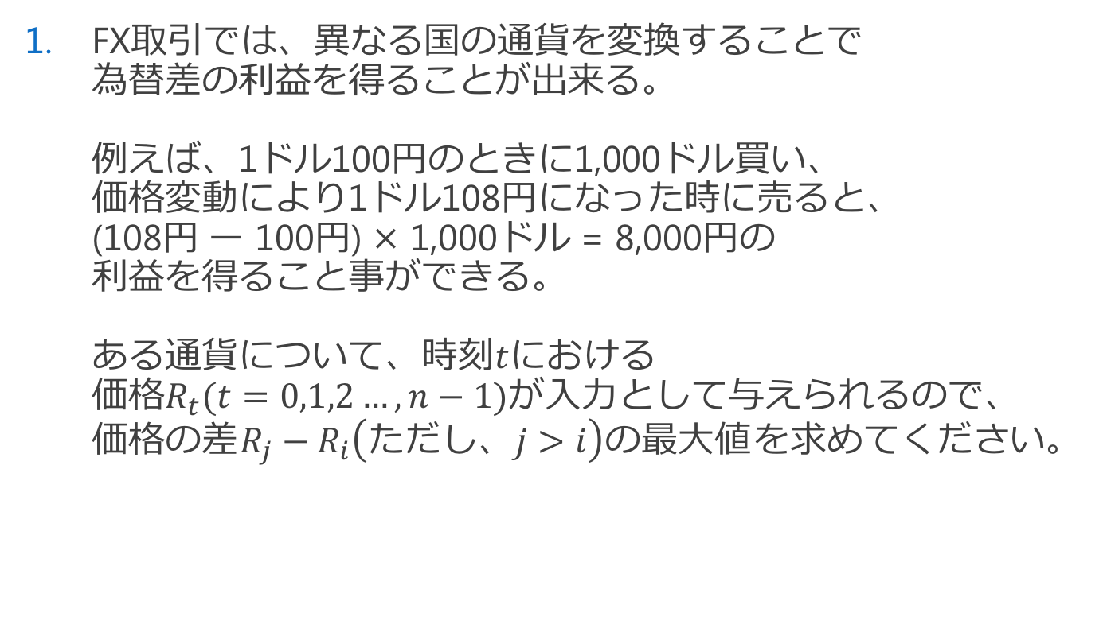
例題
FX取引では、異なる国の通貨を変換することで 為替差の利益を得ることが出来る。 例えば、1ドル100円のときに1,000ドル買い、 価格変動により1ドル108円になった時に売ると、 (108円 ー 100円) × 1,000ドル = 8,000円の 利益を得ること事ができる。 ある通貨について、時刻$t$における 価格$R_{t}(t=0,1,2…,n−1)$が入力として与えられるので、 価格の差$R_{j}−R_{i}\left(ただし、j>i\right)の最大値$を求めてください。

Slide 10
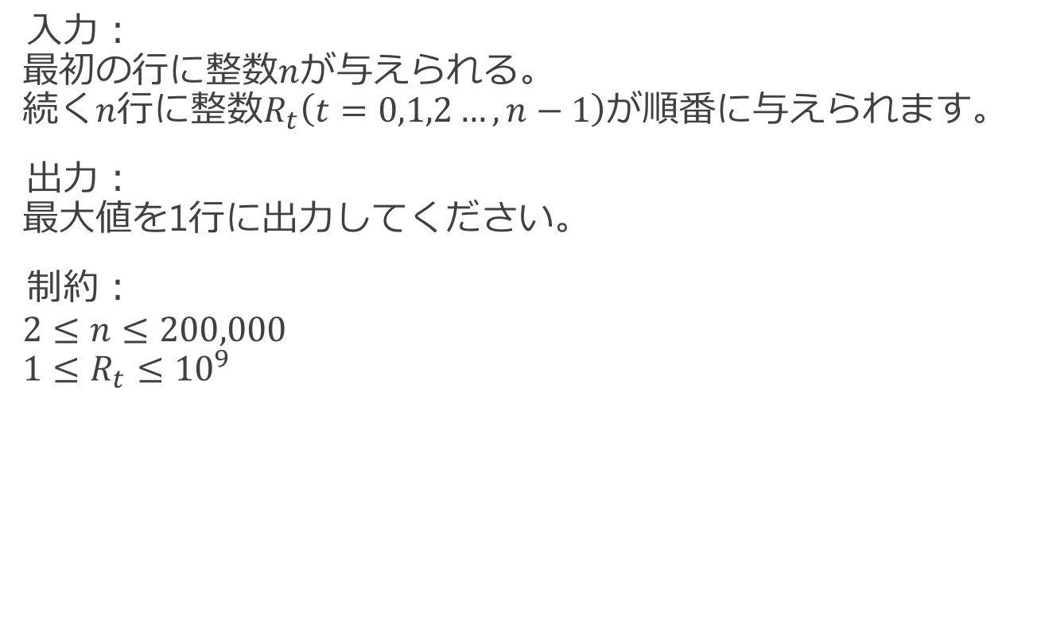
例題
入力： 最初の行に整数$n$が与えられる。 続く$n$行に整数$R_{t}\left(t=0,1,2…,n−1\right)$が順番に与えられます。
出力： 最大値を1行に出力してください。
制約： $2≤n≤200,000$ $1≤R_{t}≤{10}^{9}$

Slide 11
例題
入力例１：6 5 3 1 3 4 3
出力例１：3
入力例２：3 4 3 2
出力例２：-1

Slide 12

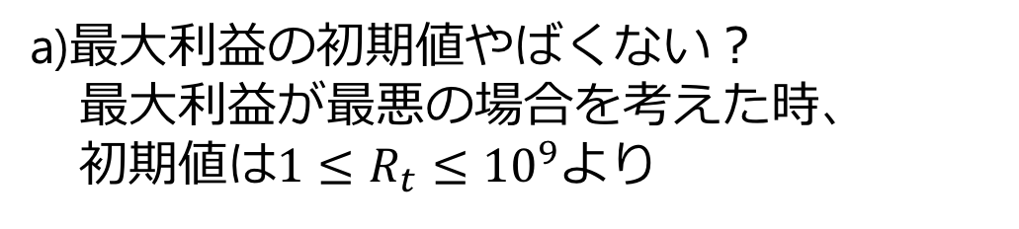




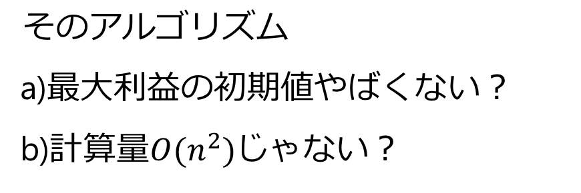
解説
そのアルゴリズム
a)最大利益の初期値やばくない？
b)計算量$O(n^{2})$じゃない？
a)最大利益の初期値やばくない？ 最大利益が最悪の場合を考えた時、 初期値は$1≤R_{t}≤{10}^{9}$より
$$R_{1}−R_{0}$$
$$または$$
$${10}^{9}×(−1)$$
$$が最適$$

Slide 13




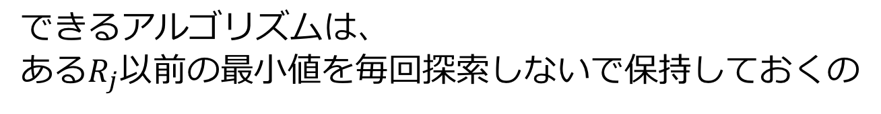

解説
b)計算量$O(n^{2})$じゃない？
ダメアルゴリズム
できるアルゴリズムは、 ある$R_{j}$以前の最小値を毎回探索しないで保持しておくの
このコードの$計算量はO(n)$

Slide 14
おまけ
ここに整数が書かれた複数のカードがあります この中から3枚を選び、そこに書かれた整数の和が、 7で割り切れるかどうかという遊びをします
カードは必ず異なる3枚を選ぶ必要があり、 全てのカードには異なる数字が書いてあります
適当な複数のカードに対して、カードに書かれた3つの整数を足した和が7で割り切れるような組み合わせがいくつあるかを計算するプログラムを作成してください

Slide 15
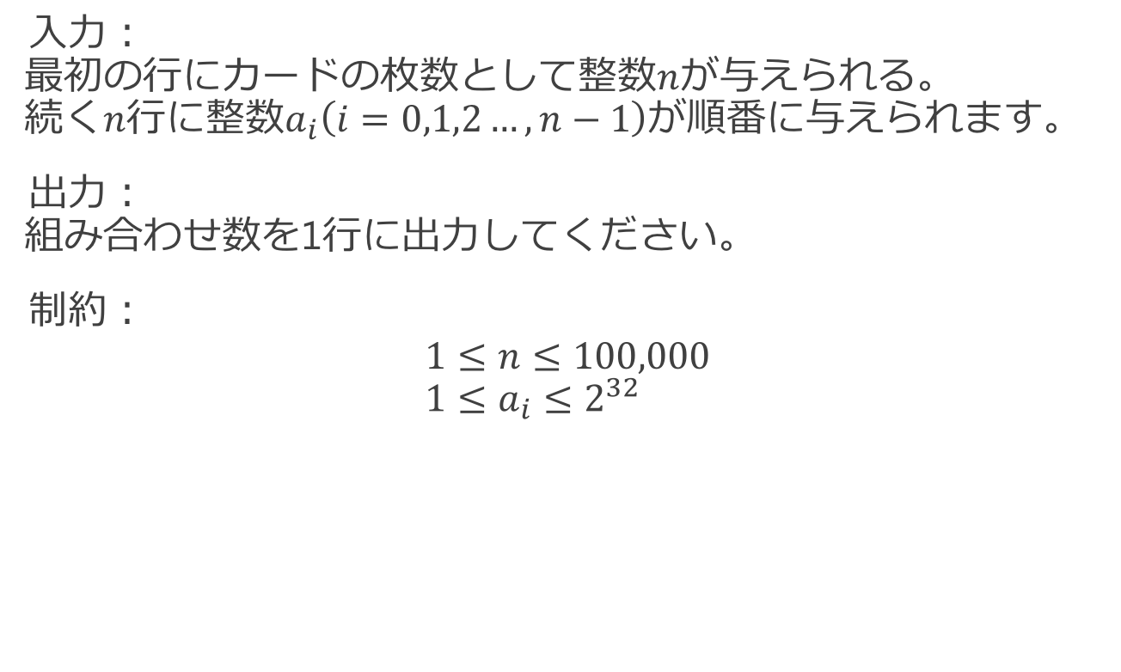
おまけ
入力： 最初の行にカードの枚数として整数$n$が与えられる。 続く$n$行に整数$a_{i}\left(i=0,1,2…,n−1\right)$が順番に与えられます。
出力： 組み合わせ数を1行に出力してください。
制約： $1≤n≤100,000$ $1≤a_{i}≤2^{32}$

Slide 16
おまけ
入力例１：3 13 4 14
出力例１：1
入力例２：10 1 2 3 4 5 6 7 8 9 10
出力例２：17

